Slide 1
MODEL PEMBELAJARAN
KURIKULUM 2013
DISAMPAIKAN DALAM BIMBINGAN TEKNIS
GURU PAK TINGKAT DASAR
Banjarmasin, 23 Oktober 2018
L. Atrik Wibawa,S.Pd.,M.M.

Slide 2
“Untuk memperkuat pendekatan ilmiah (scientific), tematik terpadu (tematik antar matapelajaran), dan tematik (dalam suatu mata pelajaran) perlu diterapkan pembelajaran berbasis penyingkapan/penelitian (discovery/inquiry learning). Untuk mendorong kemampuan peserta didik untuk menghasilkan karya kontekstual, baik individual maupun kelompok maka sangat disarankan menggunakan pendekatan pembelajaran yang menghasilkan karya berbasis pemecahan masalah (project based learning)”.
Permendikbud No. 22 Th 2016

Slide 3
PROBLEM BASED LEARNING
SAINTIFIK
PROJEK BASED LEARNING
PEMBELAJARAN DALAM KURIKULUM 2013
INQUIRY LEARNING
DISCOVERY LEARNING

Slide 4
1. MENGAMATI
SAINTIFIK
2. MENANYA
Melakukan pengamatan terhadap suatu fenomena untuk menemukan
masalah
Siswa merumuskan pertanyaan berangkat dari masalah yang diperoleh dari pengamatan
siswa mengamati fenomena dengan panca indera
(mendengarkan, melihat, membau, meraba, mengecap) dengan
atau tanpa alat
Mengajukan pertanyaan tentang informasi yang tidak dipahami dari apa yang diamati atau pertanyaan untuk mendapatkan informasi tambahan tentang apa yang diamati
Atrik Presentations

Slide 5
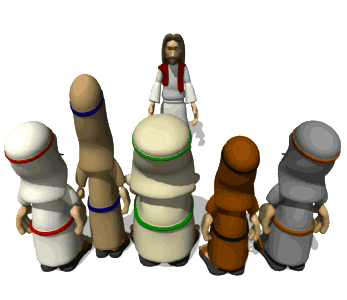
3. Mengeksplorasi/ Mengumpulkan informasi/ eksperimen
Mencoba/mengumpulkan data atau informasi dengan berbagai teknik
Siswa mengumpulkan informasi/data dengan satu atau lebih teknik
yang sesuai, misalnya eksperimen, pengamatan, wawancara, survei,
dan membaca dokumen-dokumen
4. Mengasosiasi/ mengolah informasi
siswa menggunakan informasi/data yang sudah
dikumpulkan untuk menjawab pertanyaan dan menarik kesimpulan
5. Mengomunikasikan
Siswa menyampaikan jawaban atas pertanyaan (kesimpulan) secara
lisan dan/atau tertulis
Atrik Presentations

Slide 6
6. Mencipta
Siswa mencipta dan/atau menginovasi produk, model, gagasan dengan pengetahuan yang telah diperoleh.
Mencipta merupakan penerapan dari pengetahuan yang diperoleh, hasilnya berupa sesuatu yang berwujud seperti produk dan karya, maupun yang tidak berwujud seperti gagasan atau ide.

Slide 7
Pembelajaran yang menggunakan masalah nyata sehari-hari (otentik) yang bersifat terbuka (open-ended) untuk diselesaikan oleh peserta didik dalam rangka mengembangkan keterampilan berpikir, keterampilan menyelesaikan masalah, keterampilan sosial, keterampilan untuk belajar mandiri, dan membangun atau memperoleh pengetahuan baru.

Slide 8
Langkah-Langkah Pembelajaran Berbasis Masalah
Tahap 1
Orientasi Terhadap Masalah
Guru menyajikan masalah nyata kepada peserta didik
Guru memfasilitasi peserta didik untuk memahami masalah nyata yang telah disajikan, yaitu mengidentifikasi apa yang mereka ketahui, apa yang perlu mereka ketahui, dan apa yang perlu dilakukan untuk menyelesaikan masalah. Peserta didik berbagi peran/tugas untuk menyelesaikan masalah tersebut
Tahap 2
Organisasi Belajar
Tahap 3
Penyelidikan Individual/ kelompok
Guru membimbing peserta didik melakukan pengumpulan data/informasi (pengetahuan, konsep, teori) melalui berbagai macam cara untuk menemukan berbagai alternatif penyelesaian masalah.
Tahap 4
Pengembangan dan penyajian hasil penyelesaian masalah
Guru membimbing peserta didik untuk menentukan penyelesaian masalah yang paling tepat dari berbagai alternatif pemecahan masalah yang peserta didik temukan. Peserta didik menyusun laporan hasil penyelesaian masalah, misalnya dalam bentuk gagasan, model, bagan, atau Power Point slides
Tahap 5
Analisis & evaluasi proses penyelesaian masalah
Guru memfasilitasi peserta didik untuk melakukan refleksi atau evaluasi terhadap proses penyelesaian masalah yang dilakukan

Slide 9
Kegiatan pembelajaran yang menggunakan projek/kegiatan sebagai proses pembelajaran untuk mencapai kompetensi sikap, pengetahuan dan ketrampilan.
Penekanan pembelajaran terletak pada aktivitas-aktivias peserta didik untuk menghasilkan produk dengan menerapkan keterampilan meneliti, menganalisis, membuat, sampai dengan mempresentasikan produk pembelajaran berdasarkan pengalaman nyata.
Produk yang dimaksud adalah hasil projek dalam bentuk desain, skema, karya tulis, karya seni, karya teknologi/prakarya, dan lain-lain

Slide 10
Langkah-Langkah Pembelajaran Berbasis Proyek
Langkah 1
Penentuan projek
Guru bersama dengan peserta didik menentukan tema/topik projek
Langkah 2
Perancangan langkah-langkah penyelesaian projek
Guru memfasilitasi Peserta didik untuk merancang langkah-langkah kegiatan penyelesaian projek beserta pengelolaannya
Langkah 3
Penyusunan jadwal pelaksanaan projek
Guru memberikan pendampingan kepada peserta didik melakukan penjadwalan semua kegiatan yang telah dirancangnya
Langkah 4
Penyelesaian projek dengan fasilitasi dan monitoring guru
Guru memfasilitasi dan memonitor peserta didik dalam melaksanakan rancangan projek yang telah dibuat
LAngkah 5
Penyusunan laporan dan presentasi/publikasi hasil projek
Guru memfasilitasi Peserta didik untuk mempresentasikan dan mempublikasikan hasil karya
Langkah 6
Evaluasi proses dan hasil projek
Guru dan peserta didik pada akhir proses pembelajaran melakukan refleksi terhadap aktivitas dan hasil tugas projek

Slide 11
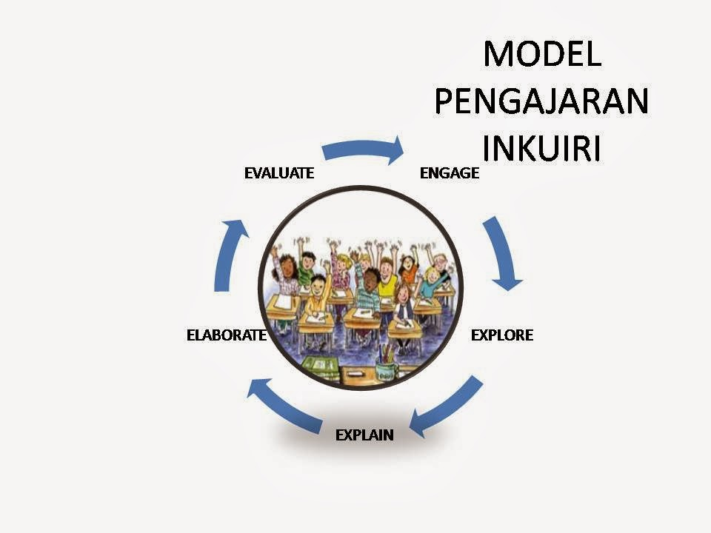
INQUIRY = keterampilan tunggal untuk mengajukan pertanyaan - mendorong siswa untuk mengambil inisiatif dalam mengajukan pertanyaan
INQUIRY = untuk menanyakan = untuk bertanya tentang, untuk mencari informasi didasari dengan mempertanyakan

Slide 12
Langkah-Langkah Pembelajaran Inkuiri
Guru mengondisikan agar peserta didik siap melaksanakan proses pembelajaran, menjelaskan topik, tujuan, dan hasil belajar yang diharapkan dapat tercapai oleh peserta didik, menjelaskan pokok-pokok kegiatan yang harus dilakukan oleh peserta didik untuk mencapai tujuan, menjelaskan pentingnya topik dan kegiatan belajar, hal ini dapat dilakukan dalam rangka memberikan motivasi belajar peserta didik
Tahap 1
Orientasi
Tahap 2
Merumuskan masalah
Guru membimbing dan memfasilitasi peserta didik untuk merumuskan dan memahami masalah nyata yang telah disajikan
Tahap 3
Merumuskan hipotesis
Guru membimbing peserta didik untuk mengembangkan kemampuan berhipotesis dengan cara menyampaikan berbagai pertanyaan yang dapat mendorong peserta didik untuk dapat merumuskan jawaban sementara atau dapat merumuskan berbagai perkiraan kemungkinan jawaban dari suatu permasalahan yang dikaji.

Slide 13
Langkah-Langkah Pembelajaran Inkuiri
Tahap 4
Mengumpulkan data
Guru membimbing peserta didik dengan cara mengajukan pertanyaan-pertanyaan yang dapat mendorong peserta didik untuk berpikir mencari informasi yang dibutuhkan
Guru membimbing peserta didik dalam proses menentukan jawaban yang dianggap diterima sesuai dengan data dan informasi yang diperoleh berdasarkan pengumpulan data. Yang terpenting dalam menguji hipotesis adalah mencari tingkat keyakinan peserta didik atas jawaban yang diberikan.
Tahap 5
Menguji hipotesis
Tahap 6
Merumuskan kesimpulan
Guru membimbing peserta didik dalam proses mendeskripsikan temuan yang diperoleh berdasarkan hasil pengujian hipotesis. Untuk mencapai kesimpulan yang akurat sebiknya guru mempu menunjukkan pada peserta didik data mana yang relevan.

Slide 14
DISCOVERY = tindakan atau contoh dari menemukan atau sesuatu ditemukan melalui tindakan mereka
Siswa menyingkap, menemukan (to discover) jawaban atas pertanyaan mereka melalui serangkaian kegiatan penyelidikan dan kegiatan-kegiatan sejenis.

Slide 15
Langkah-Langkah Pembelajaran Discovery
Guru Menentukan tujuan pembelajaran, identifikasi karakteristik peserta didik (kemampuan awal, minat, gaya belajar, dan sebagainya)
Tahap 1
Persiapan
Guru dapat memulai kegiatan PBM dengan mengajukan pertanyaan, anjuran membaca buku, dan aktivitas belajar lainnya yang mengarah pada persiapan pemecahan masalah. Stimulasi pada tahap ini berfungsi untuk menyediakan kondisi interaksi belajar yang dapat mengembangkan dan membantu peserta didik dalam mengeksplorasi bahan
Tahap 2
Stimulasi/pemberian rangsangan
Guru Mengidentifikasi sumber belajardan memberi kesempatan kepada peserta didik untuk mengidentifikasi sebanyak mungkin agenda-agenda masalah yang relevan dengan bahan pelajaran, kemudian salah satunya dipilih dan dirumuskan dalam bentuk hipotesis (jawaban sementara atas pertanyaan masalah)
Tahap 3
Identifikasi masalah

Slide 16
Langkah-Langkah Pembelajaran Discovery
Tahap 4
Mengumpulkan data
Guru Membantu peserta didik mengumpulan dan mengeksplorasi data.
Guru membimbing peserta didik dalam proses menentukan jawaban yang dianggap diterima sesuai dengan data dan informasi yang diperoleh berdasarkan pengumpulan data. Yang terpenting dalam menguji hipotesis adalah mencari tingkat keyakinan peserta didik atas jawaban yang diberikan.
Tahap 5
Pengolahan data
Guru membimbing peserta didik melakukan pemeriksaan secara cermat untuk membuktikan benar atau tidaknya hipotesis yang ditetapkan dengan temuan alternatif, dihubungkan dengan hasil
Tahap 6
Pembuktian
Tahap 7
Menarik kesimpulan
Guru membimbing peserta didik merumuskan prinsip dan generalisasi hasil penemuannya
Pengembangan Model Pembelajaran

Slide 17
Terima Kasih
TUHAN YESUS SENANTIASA MEMBERKATI KITA SEMUA

